Slide 1
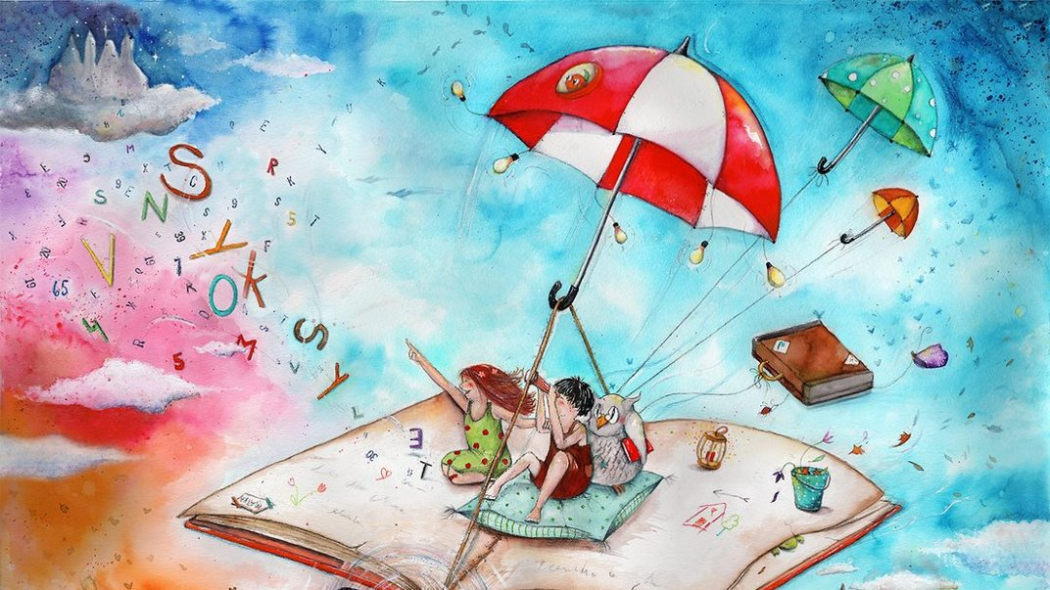
Lukutaidon vahvistaminen
Toisen luokan keskeisiä tavoitteita

Slide 2
Lukemisesta arjen rutiini
Lukutaidon vahvistaminen on yksi toisen luokan keskeisiä tavoitteita.
Kaunokirjallisuuden lukemisesta kannattaa yrittää yhdessä tehdä jokapäiväinen mukava rutiini, sillä lukeminen
  kasvattaa sanavarastoa,
  lisää empatiakykyä,
  parantaa kaverisuhteita,
  ruokkii mielikuvitusta,
  kehittää pitkäjänteisyyttä ja muistia sekä
  vähentää stressiä.

Slide 3
Puoli tuntia päivässä
Tutkimusten mukaan hyväksi lukijaksi tulee, kun lukee päivittäin vähintään puoli tuntia.
Kodin arjesta tulisi löytää lukemiselle itselle sopiva mieluummin säännöllinen aika päivästä, jotta lukeminen ei unohdu.
Ilta on erinomainen ajankohta lukemiselle, sillä tutkimusten mukaan lukeminen syventää ja parantaa unta.
Myös heti koulusta tultua on ihanaa rauhoittua kirjan ääreen.
Keskustelkaa lapsen kanssa ja kokeilkaa, mikä aika on juuri teille sopiva, ja kirjoittakaa se vaikka lukujärjestykseen.

Slide 4
Lapsi tarvitsee huoltajan tukea
Lukeminen voi pitkään olla lapselle raskasta, hidasta ja epämiellyttävääkin.
Huoltajalta kannattaa olla päättäväinen ja kärsivällinen.
Aluksi lapsen ei ole tarpeen lukea itse puolta tuntia, vaan huoltaja voi lukea kirjaa lapsen kanssa yhdessä.
Lapsi voi lukea vaikka sivun ensimmäisen kappaleen tai joka luvun ensimmäisen virkkeen ja huoltaja loput.
Iloa lukemiseen voi löytää myös jonkin yhdessä sovitun palkinnon kautta.
  Voidaan vaikka sopia, että kun kirja on luettu, pidetään yhteinen elokuvailta ja katsotaan kirjasta tehty elokuva.

Slide 5
Lue lapselle ääneen
Lapselle tai lapsen kanssa lukeminen luo yhteenkuuluvuuden tunnetta, syventää lapsen ja aikuisen suhdetta ja parantaa keskusteluyhteyttä.
Aikuinen voi myös lukea lapselle lasta kiinnostavia kirjoja, joita tämä ei vielä itse pysty lukemaan.
Lisäksi niin kauan kuin lapsi ei itse nauti lukemisesta, on tärkeää, että lapselle luetaan ääneen, sillä nuo yhteiset lukuhetket luovat positiivista suhtautumista lukemiseen, kirjoihin ja tarinoihin.
On tärkeää, että lapsi kiinnostuu kirjoista ja saa kokea sen tunteen, kun kirja tempaa mukaansa ja ajantaju katoaa.

Slide 6
Lisää tietoa osoitteesta
https://salo.fi/varhaiskasvatus-ja-koulutus/lukeva-salo/

